Slide 1
АНО Центр социальной поддержки семьи и детства «Караван нажеды»
Руководитель: Манойленко Анна Сергеевна

Slide 2
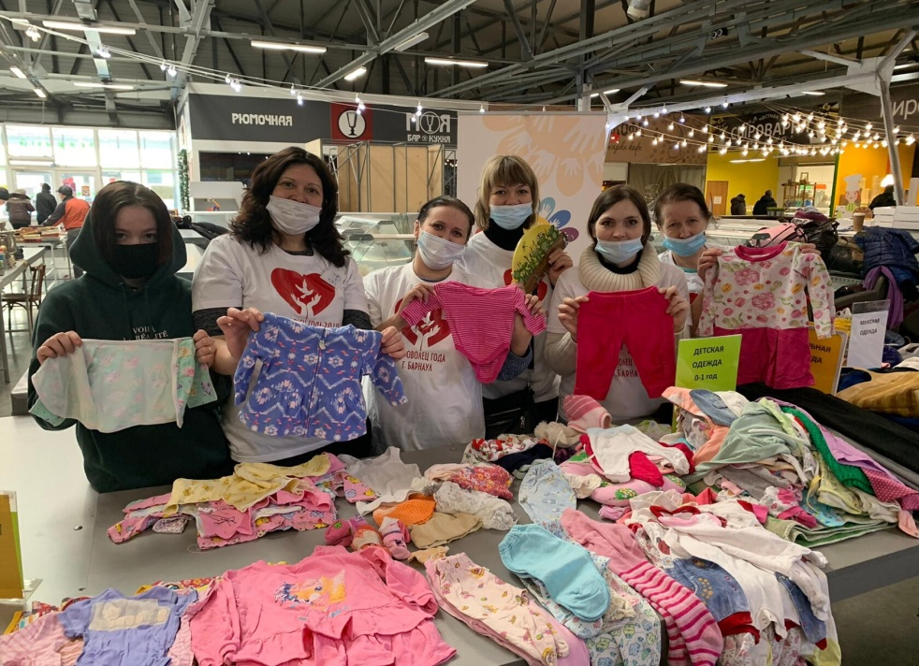
Об организации
АНО «Караван надежды» зарегистрирована в феврале 2022 года, осуществляет свою деятельность на территории Алтайского края.
ФОТО, РИСУНОК, ДРУГАЯ ИЛЛЮСТРАЦИЯ
Целевая аудитория:
Многодетные семьи; Люди пожилого возраста; Семьи пострадавшие в результате пожара; Семьи в трудной жизненной ситуации

Slide 3
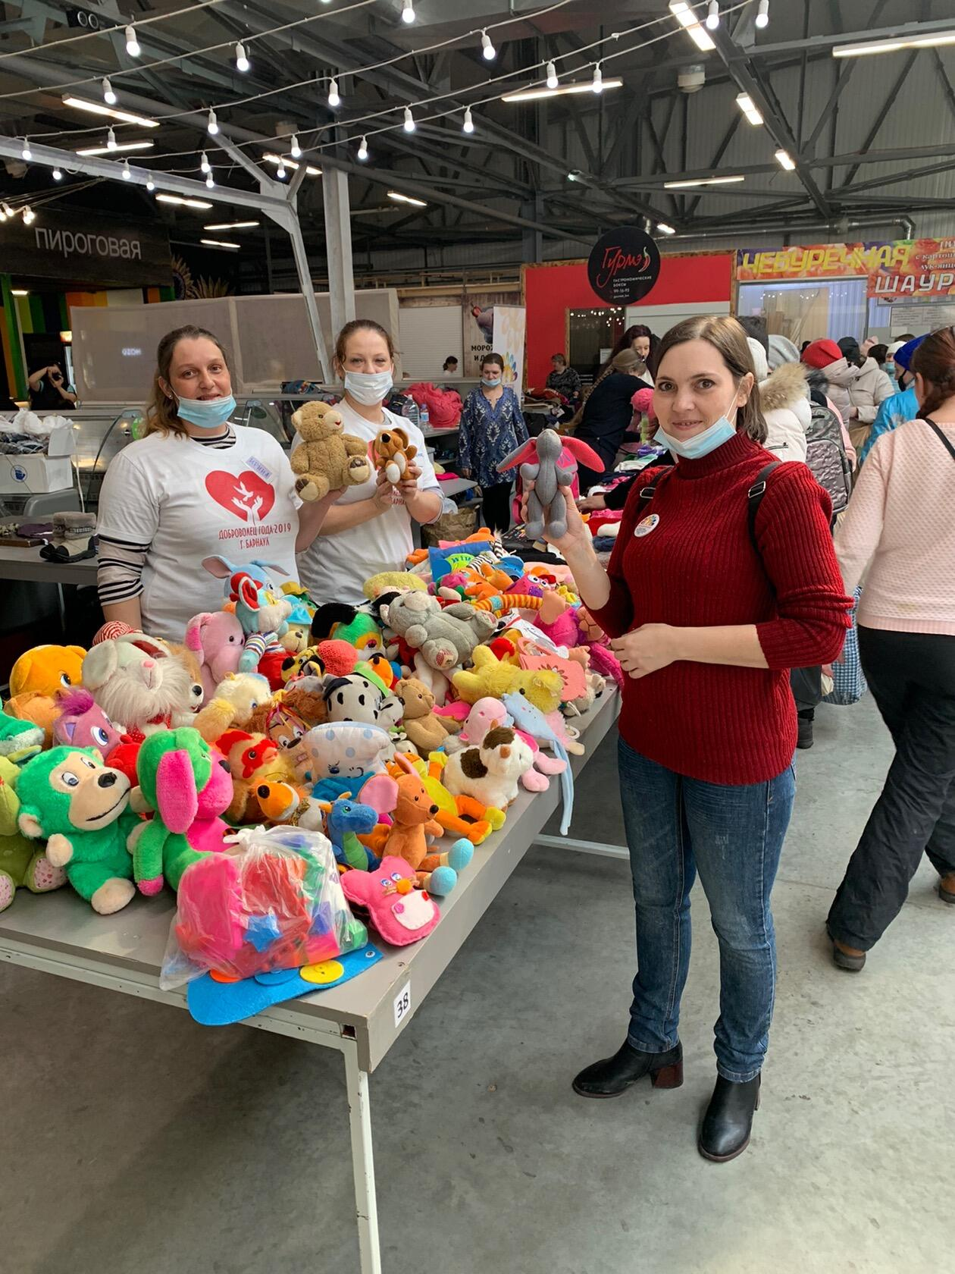
Реализуемые проекты
ФОТО, РИСУНОК, ДРУГАЯ ИЛЛЮСТРАЦИЯ
Добрые вещи:
Оказание вещевой поддержки людям с низкими доходами. Организация системы по сбору и перераспределению одежды, организация площадок по обмену вещами. Проект реализуется в 6 населенных пунктах края. Ежегодно 2000 человек получают поддержку в рамках акции.

Slide 4
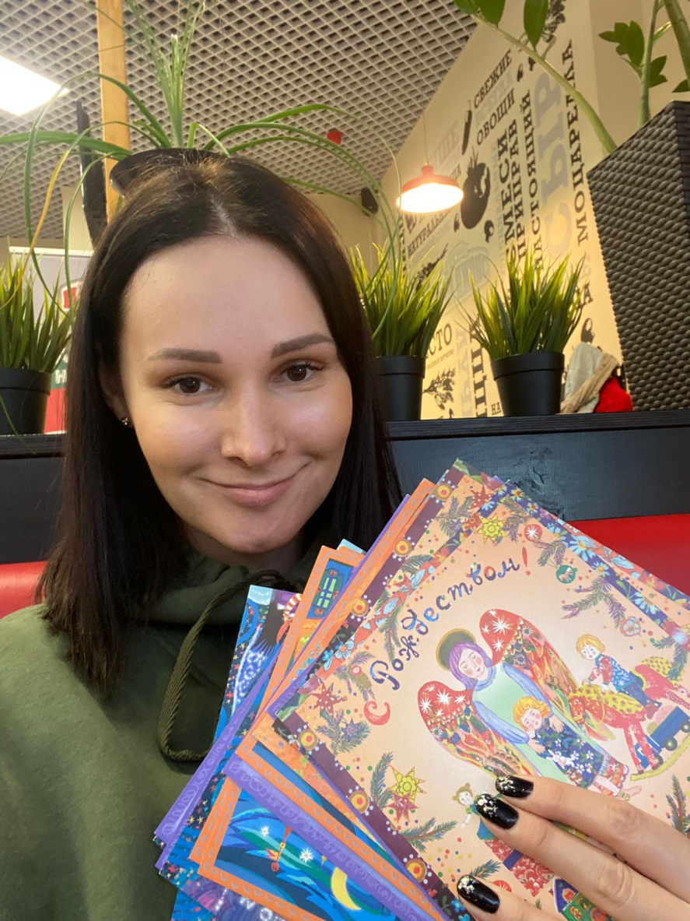
Реализуемые проекты
ФОТО, РИСУНОК, ДРУГАЯ ИЛЛЮСТРАЦИЯ
Рождественская елка:
Поддержка семей с детьми, чьи родители находятся в местах лишения свободы. Проект направлен на восстановление детско-родительских отношений. Поддержание связи между семьей и осужденным и последующую адаптацию при освобождении.

Slide 5
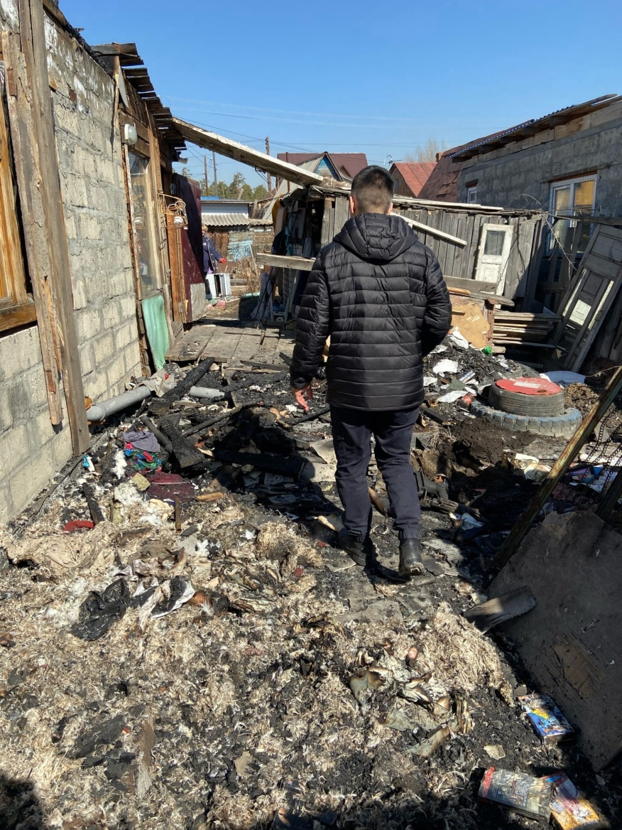
Реализуемые проекты
Вместе заново:
Проект по поддержке людей пострадавших в результате пожаров. Сбор мебели, средств первой необходимости и вещей. Сопровождение в процессе получения полагающейся помощи.

Slide 6
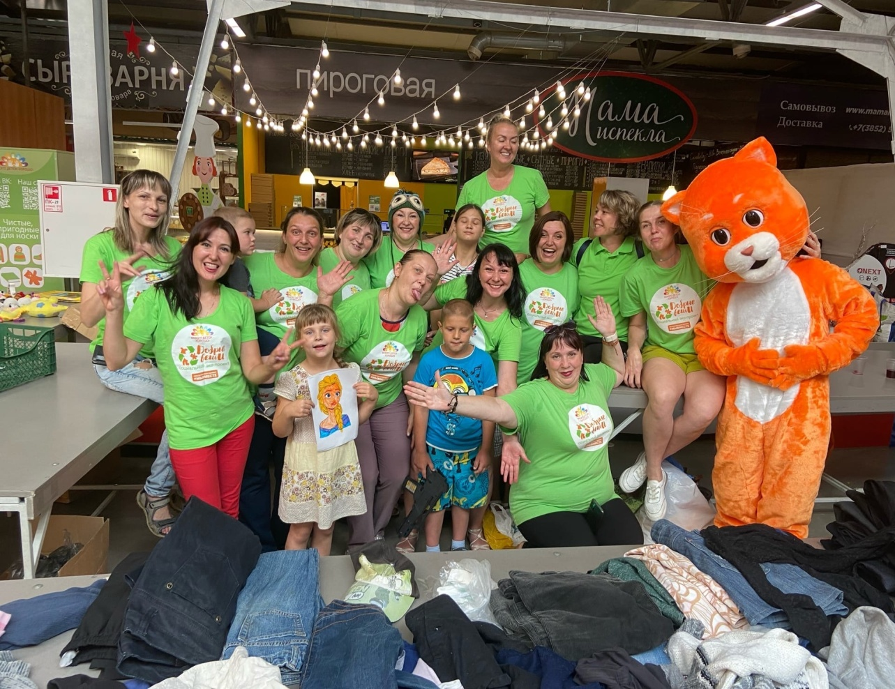
Наша команда
100 волонтеров
Мы развиваем волонтерское движение «Добрый Алтай». Проводим обучение координаторов волонтерских групп и добровольцев. Выстраиваем траекторию индивидуального и командного развития для каждого участника.

Slide 7
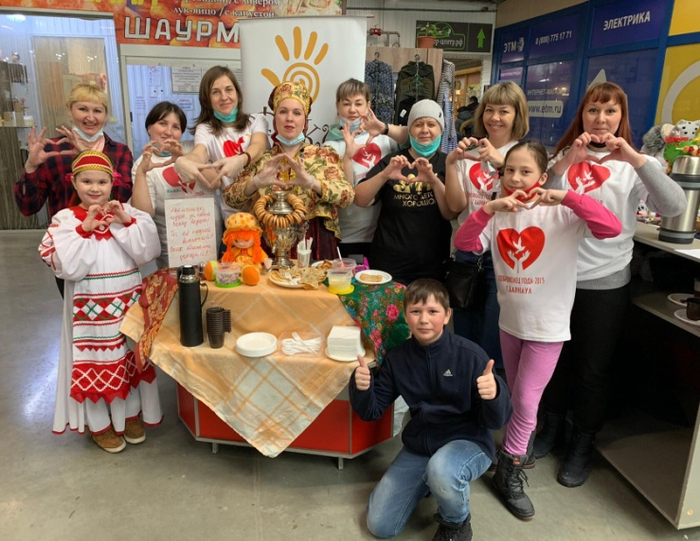
Наши партнеры
Председателем Организационного комитета станет гражданин Российской Федерации, заместителем председателя – иностранный гражданин
ФОТО, РИСУНОК, ДРУГАЯ ИЛЛЮСТРАЦИЯ
АРООСД «Солнечный круг»
Министерство социальной защиты Алтайского края
Управление молодежной политики и реализации программ общественного развития Алтайского края
Ассоциация волонтерских центров
МЕДИА: Телеканал ТОЛК, Катунь 24, Газета Вечерний Барнаул, Портал НКО22
Международная премия #МЫВМЕСТЕ

